Slide 1
Воспитатель детского сада - это состояние души. Он дарит детям тепло своего сердца.
Работа воспитателя - не просто труд. Это, прежде всего, способность к отречению, умение отдать всего себя, без остатка, видеть в этом свет.
От того, кто будет воспитывать ребёнка, зависит его будущее, его мировоззрение, вся его жизнь.

Slide 2
Наш детский сад – это удивительная страна детства. В нашей стране детства каждый может преодолеть все невзгоды и неприятности, сделать мир ярким, красочным и интересным.
В ней всё возможно, всё позволено. Здесь скучное и неинтересное может показаться довольно весёлым и забавным.
ПЕДАГОГИ детского сада сочетает в себе компетентность, выдержку и терпение, доброжелательность, находчивость и умение дарить детям улыбку. Ведь, по меткому выражению Владимира Солоухина, «душа зябнет и каменеет без улыбки». А что нежнее, чем детская душа? А что может быть нежнее детской души? И первостепенная задача воспитателя – сберечь эту душу.

Slide 3
Педагогический коллектив нацелен на гуманный, демократический подход к процессу воспитания и обучения детей, осуществление психолого – педагогического обеспечения развития дошкольников и предоставление всем детям одинаковых стартовых возможностей.
Сегодня наш детский сад это молодой и сплоченный коллектив - единство непохожих, где каждый - уникальная личность, творящая, думающая, переживающая. Это тёплый дом, где царит семейная обстановка, где дети играют, слушают сказки, занимаются, трудятся, общаются. Воспитатели детсада находят дорожку в душу каждого ребенка.
В дошкольном учреждении 3 педагога, из них имеют:
3 – первую квалификационную категорию.
Дошкольное учреждение укомплектовано кадрами на 100 %. Высшее образование имеют все педагоги.

Slide 4
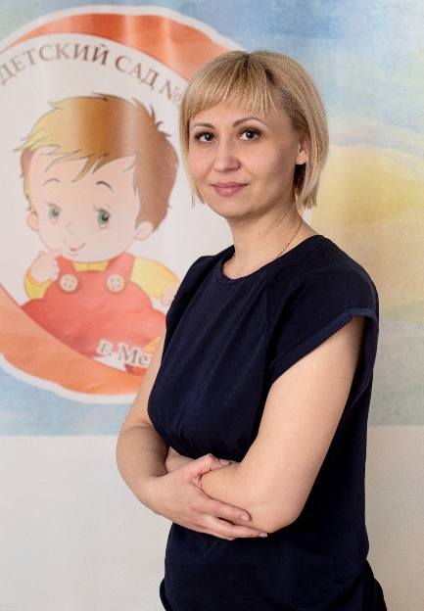
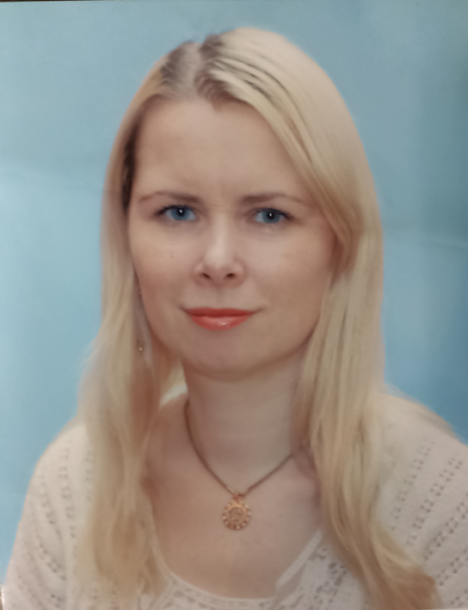
Быть педагогом - значит любить и уважать детей, проявлять к ним разумную требовательность и справедливость, ласку и чуткость, быть по-матерински добрым и строгим, великодушно относиться к их невинным шалостям. Это к тем, кому доверено воспитание подрастающего поколения, обращены слова : "...чтобы стать настоящим воспитателем детей, надо отдать им своё сердце.» И это наш молодой педагогический состав.
Киященко
Наталья Викторовна
воспитатель
первая кв. категория
Шатина
Алена Владимировна
воспитатель
первая категория
Рычагова
Татьяна Геннадьевна
воспитатель
первая кв. категория

Slide 5
Достижения педагогов
дошкольного учреждения
Все наши педагоги неоднократно награждались:
- Почетными грамотами Министерства образования и науки РФ.
Благодарственными письмами и почетными грамотами Департамента образования и науки Кузбасса
Почетными грамотами Совета народных депутатов Кемеровской области
Почетными грамотами Совета народных депутатов Междуреченского городского округа
отмечены благодарностью и почетными грамотами администрации Междуреченского городского округа
Благодарственными письмами и почетными грамотами муниципального казенного
учреждение «Управление образованием Междуреченского городского округа»

Slide 6
Шатина
Алена Владимировна
воспитатель
первая кв. категория

Slide 7
Киященко
Наталья Викторовна
воспитатель
первая кв. категория

Slide 8
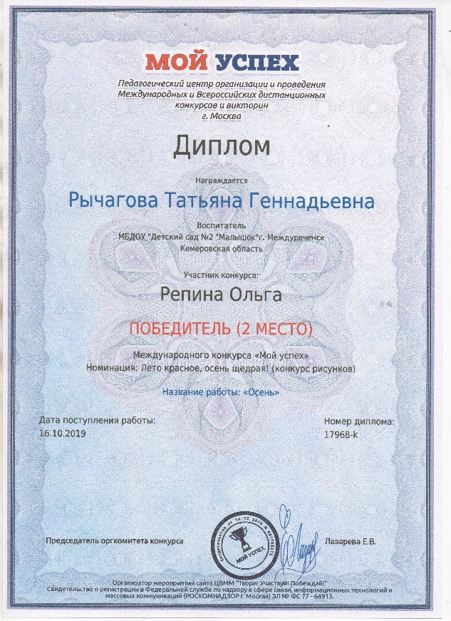
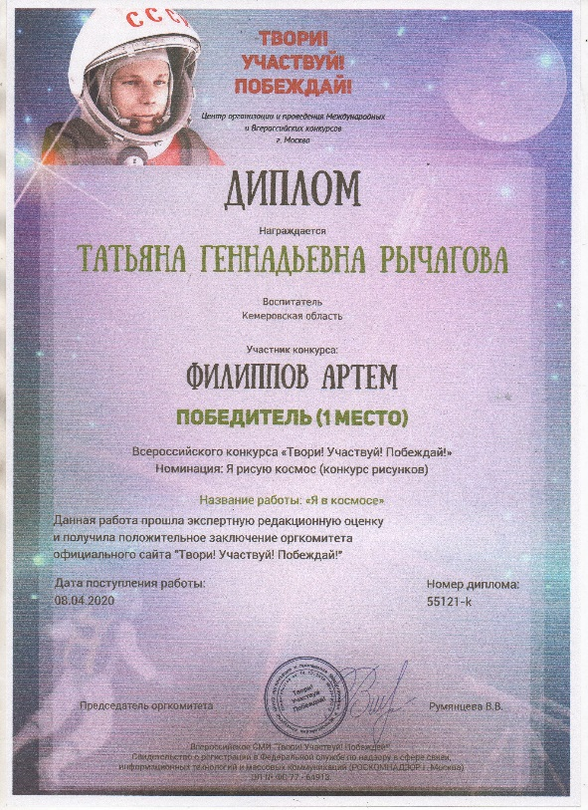
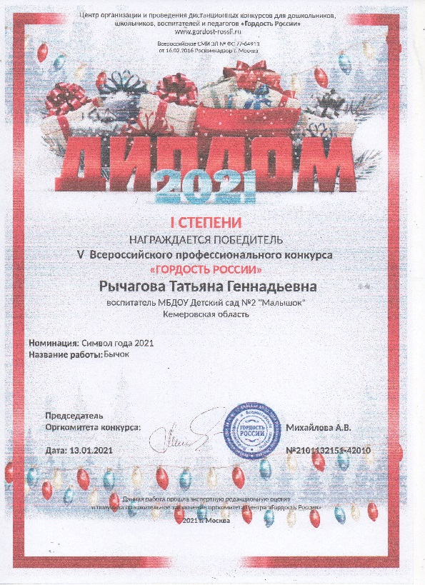
Рычагова
Татьяна Геннадьевна
воспитатель
первая кв. категория

Slide 9
СПАСИБО ЗА ВНИМАНИЕ

